Slide 1
Информатика и ИТ
9
класс
Начало работы в среде программирования
Python

Slide 2
Сегодня вы узнаете :
Первоначальные основы программирования в PYTHON
Команда вывода информации Print

Slide 3
Проверка самостоятельного задания:
На своем компьютере установить интегрированную среду разработки языка программирования Python

Slide 4
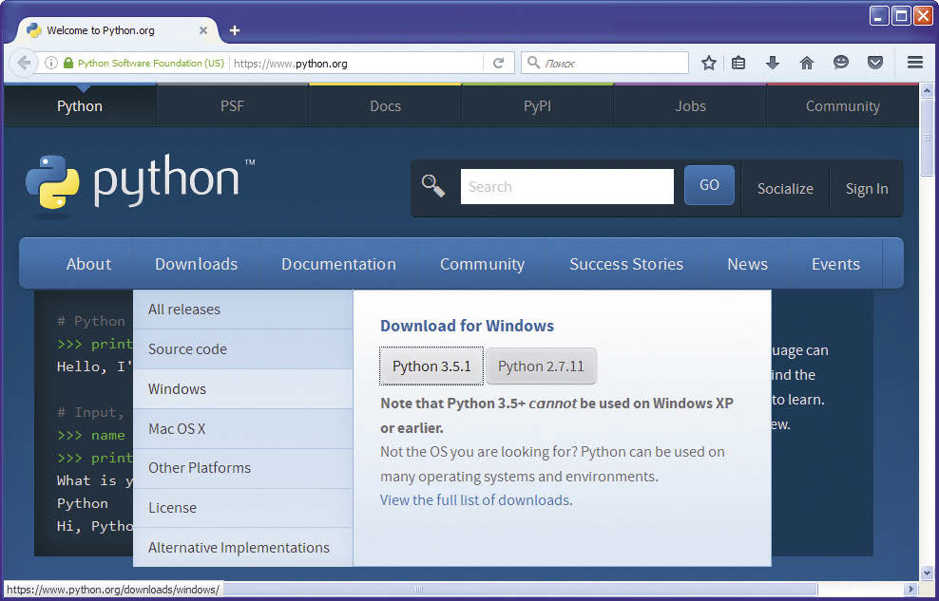
Интегрированная среда разработки

Slide 5
Интегрированная среда разработки
После того как установщик скачается, дважды кликните мышкой
по его значку и установите Python, следуя инструкциям программы:
1. Выберите Install for All Users и нажмите Next.
2. Не меняйте указанный адрес установки, но запомните его (на-
пример, C:\Python31 или C:\Python32). Нажмите Next.
3. Ничего не меняйте в разделе установщика Customize Python, просто нажмите Next.
После окончания установки в меню Start (Пуск) должен появиться раздел Python 3.

Slide 6
Интегрированная среда разработки

Slide 7
Интегрированная среда разработки
IDLE (Integrated Development and Learning Environment) — это интегрированная среда разработки и обучения на языке Python, созданная с помощью библиотеки Tkinter,
названа в честь Эрика Айдла (англ. Eric Idle) из Монти Пайтон. Поставляется вместе с Python и благодаря использованию Tkinter может использоваться на многих платформах, среди которых Windows, Mac OS, Unix-подобные ОС.

Slide 8
Интегрированная среда разработки
С помощью IDLE можно выполнять обычные для интегрированной среды задачи: просматривать, редактировать, запускать, отлаживать программы на Python.

Slide 9
Интегрированная среда разработки
Если вы пользуетесь Windows,
к этому моменту на вашем рабочем столе должен находиться значок
с надписью IDLE.

Slide 10
Интегрированная среда разработки
Это командная оболочка Python, которая входит в интегрированную среду разработки, а три знака ≪больше≫ (>>>) называются приглашением.
После приглашения можно вводить различные команды.
>>> print("Привет, мир")
Authenticate —авторизация

Slide 11
Интегрированная среда разработки
Двойные кавычки (" "). Закончив вводить эту строку,
нажмите клавишу Enter.
>>> print("Привет, мир")
Привет, мир
>>>
Приглашение возникнет снова. Это значит, что оболочка Python готова к выполнению дальнейших команд.
Слово print относится к разновидности команд, которые называются функциями, и эта конкретная функция выводит на экран все,
что указано после нее в двойных кавычках. То есть вы дали компьютеру
команду напечатать слова ≪Привет, мир≫ и эта команда понятна и вам,
и компьютеру.

Slide 12
Сохранение Python-программ
Чтобы сохранить новую программу, запустите IDLE и выберите
в меню File ▶ New File. Откроется пустое окно со словом
Untitled в заголовке. Введите в этом новом окне такой код:
print("Привет, мир")
Теперь выберите в меню File ▶ Save. Введите в ответ на запрос имени
файла hello.py и сохраните файл на рабочий стол.
Теперь выберите Run ▶Run Module. Сохраненная программа должна запуститься.
Если вы закроете окно оболочки, оставив открытым окно с заголовком hello.py, и выберете из меню Run ▶ Run Module, окно оболочки появится снова и ваша программа запустится. Чтобы открыть оболочку
Python без запуска программы, выберите Run ▶ Python Shell.

Slide 13
Сохранение Python-программ
В системах Windows используйте CTRL-N для создания нового окна, CTRL-S — для сохранения отредактированного файла и F5 — для запуска программы.
• В системе Mac OS X используйте -N для создания нового окна и -S для сохранения файла,
а для запуска программы нажмите клавишу FN и, удерживая ее, нажмите F5.

Slide 14
Сегодня вы узнали :
Print
Как запустить и сохранить программы в Python

Slide 15
Задание для самостоятельной работы
Создать программу приветствия, запустить её, сохранить под своим именем языка программирования Python

